Slide 1
Методический день
«Итоги деятельности городского методического объединения учителей истории и обществознания
и задачи на 2019-2020 учебный год»

Slide 2

Медиапарк «Россия – моя история»

Slide 3
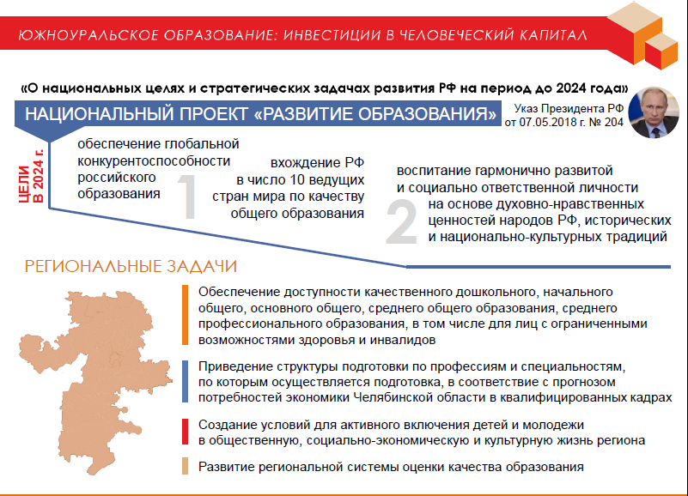

Slide 4
История
С 2015-2016 учебного года начался переход на линейную систему по истории, переход на которую был инициирован учителями истории и одобрен Всероссийским съездом учителей истории и обществознания (сегодня – это 5-9 классы)
Рабочая программа по истории составляется с учетом историко– культурного стандарта.
Историко-культурный стандарт разработан в соответствии с поручением Президента Российской Федерации В.В. Путина от 21 мая 2012 г. №Пр.-1334.
В настоящее время по заданию Министерства образования и науки специалистами-историками разработан новый стандарт для курса всеобщей истории (5-10 классы), в котором содержание курсов отечественной и зарубежной истории синхронизировано. Под него разработаны учебники по всеобщей истории, входящие в федеральный перечень учебников.
Учебный предмет История изучается по 2часа в неделю, а в 9 классе в объеме 2 часов при 5-дневной учебной неделе и в объеме 3 часов при 6-дневной учебной неделе (могут использоваться три линии учебников)

Slide 5
Предметная область «Общественно-научные предметы»
Рекомендовать ОУ включить в примерный недельный учебный план основного общего образования в 5 классе учебные предметы Обществознание и Основы духовно-нравственной культуры народов России следующими способами:
- за счет части, формируемой участниками образовательных отношений – 1 час (Обществознание) и за счет внеурочной деятельности ОДНКНР;
- Обществознание - 0,5 час и Основы духовно-нравственной культуры народов России – 0,5 часа за счет части, формируемой участниками образовательных отношений.
Сейчас новая формулировка: в учебном плане школы обязательно должна быть предметная область «Основы духовно-нравственной культуры народов России» (способы преподавания остались прежними)

Slide 6
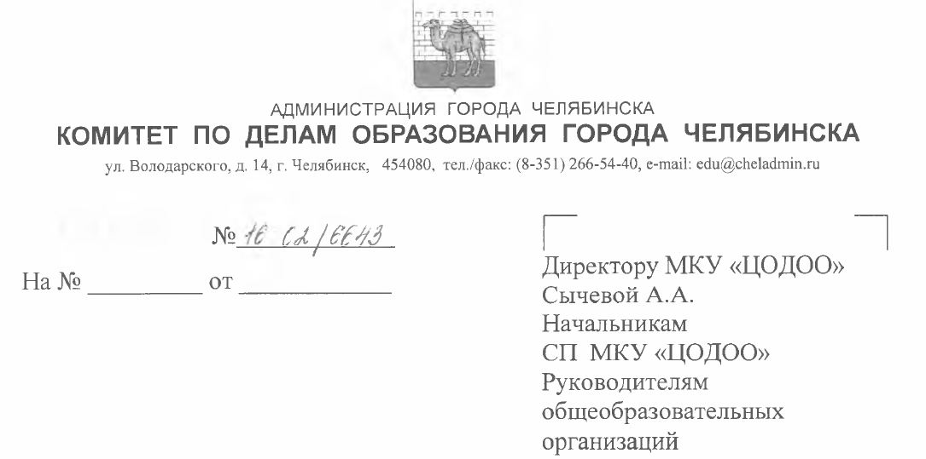

Slide 7
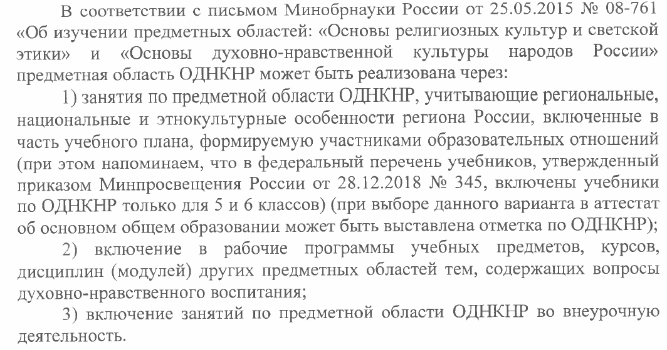

Slide 8
Исследования качества образования в 20189году
ВПР по истории 5 класс
ВПР по истории 6 класс
ВПР по обществознанию 6 класс
МИКО пробный экзамен в 9 классе по обществознанию
Большое спасибо всем участникам рабочих групп по составлению диагностических работ на муниципальном уровне

Slide 9


Slide 10
ОГЭ. 9 класс. Обществознание
В 2019 году количество выпускников, сдававших экзамен по обществознанию, составило 6585 человек.
 | Всего сдавали, человек
Год | 2016 | 2017 | 2018 | 2019
Сдавали экзамен | 6528 | 6358 | 6637 | 6585

Slide 11
Итоги ОГЭ по обществознанию
средний балл по обществознанию составил 24 (из 39 баллов);
средняя оценка – 3,5; что несколько выше, чем в прошлом году.
максимальный балл получили 2 человека, 8 человек набрали 38 б.
минимальный балл, полученный на экзамене, составил 2 балла;
164 человека получили 15 баллов, что является пограничным между «2» и «3».
Справились с работой на отметку «5» всего – 351 человек (5,3%), получили оценку «4» - 2848 человек (43,3%);
не справились с работой 555 выпускников (8,4%).
Таким образом, можно сделать вывод, что увеличилось количество выпускников, выполнивших работу на «4» и «5». Если в 2018 г. процент учащихся, справившихся на «5», составил 43,7%, то в 2019 г. – 48,6%.

Slide 12
Итоги ОГЭ по обществознанию
 | Получили оценки, человек
 | 2 | 3 | 4 | 5
Оценка, полученная на экзамене | 555 | 2832 | 2848 | 351
По итогам апелляции повысили до: | - | 3 | 2 | 2
Результаты пересдачи (пересдавали 370 чел.) | 96 | 245 | 29 | -
Итоговые результаты | 277 | 3078 | 2877 | 353
С учетом всех изменений процент учащихся, получивших на экзамене оценки «4» и «5» составил 49,1%; не преодолели порог 4,2% против 4,7% в прошлом году

Slide 13
ОГЭ. 9 класс. История
В 2019 году количество выпускников, сдававших экзамен по истории, составило 223 человека (первая модель) и 22 человека (вторая модель), что примерно соответствует уровню прошлого года. Как правило, экзамен по истории сдают выпускники, поступающие в профильные классы.
 | Всего сдавали, человек
Год | 2016 | 2017 | 2018 | 2019
Сдавали экзамен | 619 | 346 | 260 | 245

Slide 14
Итоги ОГЭ по истории
средний балл - 23 (первая модель) и 24 (вторая модель) из 44 баллов;
средняя оценка – 4;
максимальный балл набрал один выпускник, два человека набрали 42 балла;
минимальный балл на экзамене составил 4 балла;
125 человек получили на итоговой аттестации оценки «4» и «5»;
28 человек не справились с работой с первой попытки.
В ходе повторной сдачи экзамена все учащиеся, сдающие экзамен по второй модели справились, получив оценку «3»;
из 23 выпускников, сдававших экзамен по первой модели, не справились 12 человек.

Slide 15
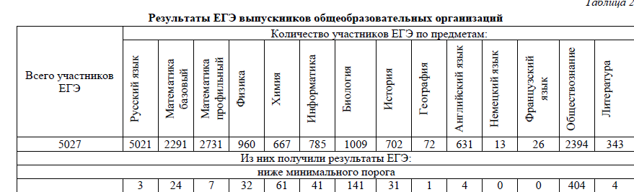
Результаты ЕГЭ выпускников Г.Челябинска

Slide 16
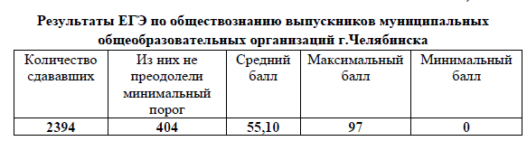
ЕГЭ.11 класс. Обществознание. Челябинск

Slide 17
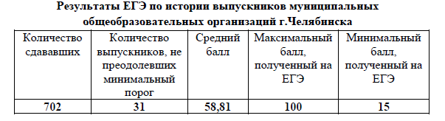
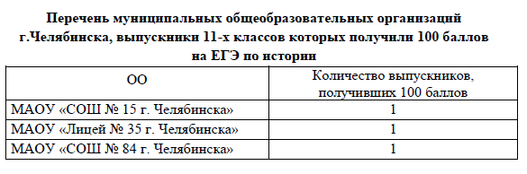
ЕГЭ.11 класс. История. Челябинск

